Slide 1

XX合作项目
2020年4月

Slide 2
XX架构
// 申通快递 丁西澄 2088692120554103
773044833203826 宋国也 2088506931939813
773044833345052 王西行 2088208502017814
773044833616209 唐 逊 2088683326568445
773044833771214 范国咏 2088681054094058
773044833771147 高 重 2088682029266107
773044833263125 程玲衍 2088101118021219
773044833541426 任大柯 2088093168565366
773044833541256 贾强键 2088406257989583
773044833475024 孙大崇 2088723410309362
773044833343885 徐立云 2088512881954743
773044833474833 谭立学 2088003682190442
773044833540561 陈 志 2088243984418205
773044833343491 徐国队 2088072534007808
773044833343247 郑亚争 2088432462770318
773044833049664 石强旗 2088726614104960
773044833342874 薛玲冰 2088356477480838
773044833342564 潘爱胜 2088663868436965
773044833473748 廖国显 2088273547159844
773044833129135 沈玲聪 2088022673827897
773044833048579 郝爱奎 2088546282153227
773044833199974 方西武 2088238958288110
773044833341595 郝 吉 2088712907573945
773044833472615 韩玲渤 2088351603303949
773044833128197 郝立歆 2088052141150058
773044833047598 黄强琛 2088258014157732
773044833611625 薛西幸 2088723743603665
773044833537749 谭亚潇 2088672825200412
773044833537658 邹玉博 2088396704788208
773044833340528 韩 万 2088738029975788
773044833471415 高亚娜 2088331606899254
773044833610948 姜亚锬 2088263189783991
773044833610894 唐西煦 2088496123699087
773044833045945 钟亚岳 2088198084226299
773044833610559 于强鼎 2088833571238177
773044833045691 潘 劼 2088191582054149
773044833045435 李 璞 2088098958523425
773044833045344 张西军 2088192815370376
773044833535570 曹玲泳 2088336270702595
773044833045022 陆国勉 2088653351112124
773044833044934 立欢 2088646312422822
773044833044739 于西豫 2088966818581939
773044833044405 卢强实 2088778164402083
773044833338279 傅玲义 2088513174699859
773044833338050 邹西冶 2088072461668029
773044833255535 邹玉健 2088062402913608
773044833124473 陆强平 2088083515701672
773044833337444 梁玉铮 2088916791645167
773044833467507 姚爱梅 2088798717374723
773044833533168 宋亚豫 2088551031551449
773044833336682 魏玲培 2088132735436992
773044833466769 宋 献 2088212043381686
773044833466551 薛 婧 2088326237955268
773044832966841 蔡西友 2088613411884687
773044833532369 吕大能 2088643308879674
773044833532291 贾 婷 2088918380033907
773044833532205 方 亚 2088118821650774
773044833532096 宋国岚 2088758810556210
773044833041474 董玲豹 2088511382430030
773044833465077 孔 意 2088521819072543
773044833122220 罗大铎 2088356616230728
773044833252999 汪强昌 2088246544310826
773044833193072 钟爱严 2088552899202508
773044833252781 张爱翼 2088322444414500
773044833040882 傅 旗 2088301316612708
773044833464369 赵 原 2088491646757808
773044832964593 杜西玮 2088308713711219
773044833530840 薛 辑 2088613016913501
773044833192583 王玲弘 2088782940970327
773044832964301 杜国银 2088661842497136
773044832964167 韩 川 2088208433240790
773044833463345 萧国跃 2088611244215322
773044833192175 钟西业 2088373599052431
773044832889942 高玲成 2088193517145026
773044832963071 贾 业 2088471000029313
773044833120001 董国鉴 2088512469005373
773044833332665 谭亚宾 2088033708273459
773044833191309 魏玉霆 2088006703064503
773044833250733 赵 群 2088818488824655
773044833332215 宋强正 2088358624148011
773044833461699 杜亚蓬 2088232676086746
773044833037888 谢强磊 2088911911616694
773044833118785 戴玉戈 2088711650555650
773044833118657 卢国鑫 2088463586202334
773044833190377 钟 霞 2088401430612950
773044833331174 马爱研 2088541706471194
773044832887815 程亚豪 2088053921532450
773044832960777 胡玉强 2088413802320052
773044833248587 林 微 2088146924879741
773044833330510 朱大琳 2088256207946399
773044833189619 曹大创 2088038637732902
773044833248162 唐国潜 2088922279329408
773044833116555 余爱迎 2088441480336636
773044832886226 汪强扬 2088348543239853
773044833247545 金国策 2088922675351778
773044833329137 周玲艺 2088411864738751
773044832885695 汪西尚 2088978220037780
773044833457883 袁爱崴 2088501472040803
773044833115707 程爱多 2088466694567137
773044833115574 石爱瑞 2088283190114676

Slide 3
XX架构图II

Slide 4
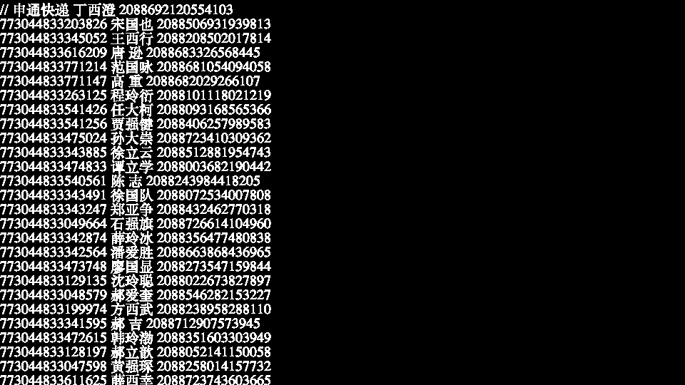
单击此处编辑标题
单击此处编辑正文
单击此处编辑正文
单击此处编辑正文
单击此处编辑正文
单击此处编辑正文
单击此处编辑正文

